Slide 1


EXIT POLL PILPRES DAN PILEG
17 APRIL 2019
Jl. Kusumaatmaja No. 59, Menteng, Jakarta Pusat 10340
kontak@saifulmujani.com | www.saifulmujani.com

Slide 2
Metodologi Exit Poll
Populasi Exit Poll adalah seluruh pemilih yang datang ke TPS dalam pilpres/pemilihan umum 2019.
Sampel dipilih dengan metode stratified systematic two-stage random sampling.
Prosedur sampling exit poll:
  Stratifikasi: TPS dikelompokkan menurut wilayah dapil DPR RI dan status wilayah pedesaan-perkotaan.
  Stage-1 : Di masing-masing stratum (sub populasi yang merupakan irisan wilayah dapil dan status wilayah Desa-Kota), TPS sebagai primary sampling unit dipilih secara acak dengan teknik systematic random sampling dan dengan dengan jumlah proporsional. Total dipilih 3000 TPS secara nasional.
  Stage-2 : Di masing-masing TPS terpilih, dipilih satu orang pemilih yang baru keluar dari TPS dengan gender pemilih (laki-laki atau perempuan) dan waktu keluar TPS yang telah ditentukan oleh pusat secara acak. Maka total sampel yang direncanakan adalah 3000 responden.
Responden terpilih diwawancarai lewat tatap muka oleh pewawancara yang telah dilatih.
Total responden yang berhasil diwawancara sebanyak 2688 orang (response rate 89.6%)
Exit Poll 17 April 2019

Slide 3
Flow chart penarikan sampel exit poll
Populasi pemilih yang tersebar di seluruh TPS
Stratum.1
Stratum.k
…
…
Populasi dikelompokkan menurut wilayah dapil DPR RI dan status Desa-Kota [stratifikasi].
TPS 1 … TPS n
TPS 1 … TPS m
Sampel TPS di stratum.1
Sampel TPS di stratum.k
TPS [cluster] di masing-masing stratum (Dapil dan desa-kota) dipilih secara sistematik random sampling dengan jumlah proporsional
Di masing-masing TPS terpilih dipilih secara random 1 pemilih yang baru keluar dari TPS sebagai responden. Gender responden (laki-laki atau perempuan) dan waktu keluar TPS ditentukan secara acak.
Responden
Exit Poll 17 April 2019
Notes:
3

Slide 4
PROFIL DEMOGRAFI SAMPEL

Slide 5
Profil Demografi Sampel Dibanding Populasi
KET:
Profil desa-kota populasi bersumber dari data total pemilih per desa/kelurahan dari KPU yang dilengkapi dengan informasi status desa-kota per desa/kelurahan dari BPS.
Exit Poll 17 April 2019

Slide 6
…Lanjutan: Perbandingan Profil Demografi
Exit Poll 17 April 2019

Slide 7
KUALITAS PEMILU

Slide 8
Pemilu Jurdil
Menurut Ibu/Bapak, secara umum seberapa Jurdil atau Jujur, Adil, Bebas, Langsung, dan Rahasia Pemilihan Umum dan Pemilihan Presiden-Wakil Presiden yang dilaksanakan hari ini? (%)
Hampir semua pemilih (94%) menilai pemilu dan pilpres berjalan dengan sangat atau cukup jurdil.
Exit Poll 17 April 2019

Slide 9
Kepuasan atas pelaksanaan Pemilu
Secara umum seberapa puas atau seberapa tidak puaskah Ibu/Bapak dengan pelaksanaan Pemilihan Umum dan Pemilihan Presiden-Wakil Presiden sekarang ini? (%)
Hampir semua pemilih (92.9%) merasa sangat atau cukup puas dengan pelaksanaan pemilu dan pilpres.
Exit Poll 17 April 2019

Slide 10
Yakin pilpres dan pileg menghasilkan pemimpin/ wakil rakyat yang membuat negara kita semakin baik?
Seberapa yakin Ibu/Bapak bahwa hasil pemilihan Presiden-Wakil Presiden/pemilu anggota DPR ini akan menghasilkan pemimpin/wakil-wakil rakyat yang bisa membuat negara kita semakin baik ke depan? (%)
Mayoritas pemilih merasa sangat atau cukup yakin bahwa hasil pilpres (94.4%) dan pemilu anggota DPR (79.6%) bisa membuat negara kita semakin baik ke depan.
Exit Poll 17 April 2019

Slide 11
PILIHAN PRESIDEN

Slide 12
Pilihan Presiden-Wakil Presiden:
Perbandingan Hasil Exit Poll & Quick Count
Dalam Pemilihan Presiden tadi, pasangan mana yang Ibu/Bapak pilih atau coblos atau tandai? (%)
Exit poll dilakukan pada waktu pencoblosan berlangsung (07.00-12.00) dengan memilih secara acak satu orang pemilih yang baru keluar dari TPS sebagai responden. Dalam pertanyaan tentang pilihah presiden, sebanyak 14.8% responden merahasiakan jawaban atau tidak bersedia menjawab. SMRC-LSI kemudian melakukan prediksi jawaban dari responden yang tidak bersedia menjawab tersebut melalui pemodelan regresi logistik. Hasil pemodelan exit poll: Jokowi-Amin 55%, Prabowo-Sandi 45%. Prediksi exit poll sebelum rekapitulasi suara itu sangat dekat dengan hasil quick count: Jokowi-Amin 54.89%, Prabowo-Sandi 45.11%.
Exit Poll 17 April 2019

Slide 13
Kapan Memutuskan Pilihan Capres?
Kapan Ibu/Bapak memutuskan untuk memilih pasangan tersebut? (%)
(Base: Responden yang menjawab pilihan presiden)
Sekitar 72.2% pemilih telah memutuskan pilihan sejak beberapa bulan sebelum hari-H.
Exit Poll 17 April 2019

Slide 14
Alasan memilih Capres
Mengapa Ibu/Bapak memilih pasangan Presiden-Wakil Presiden tersebut? (%)
Alasan paling utama memilih pasangan Capres adalah program-program yang meyakinkan.
Exit Poll 17 April 2019

Slide 15
PILIHAN PARTAI

Slide 16
Pilihan Partai
Berikut adalah nama-nama partai dan nama-nama calon anggota DPR RI dari daerah pemilihan di sini. Dalam pemilihan anggota DPR RI tadi, coba Ibu/Bapak coblos dengan jelas yang akan Ibu/Bapak pilih? Ibu/bapak boleh pergi sebentar, atau saya tinggal sebentar, ketika Ibu/Bapak mencoblos salah satu dari kartu suara ini. Kalau Ibu/Bapak sudah mencoblos, tolong masukan lagi ke envelope ini ATAU ditutup kembali surat suaranya. (%)
PDIP memperoleh dukungan terbanyak, sekitar 19.5%, selanjutnya Gerindra 12.6%, dan Golkar 12.1%.
KET: analisis data dibobot hasil quick count
Exit Poll 17 April 2019

Slide 17
Kapan Memutuskan Pilihan Partai?
Kapan Ibu/Bapak memutuskan untuk memilih partai atau calon dari partai tersebut? (%) (Base: responden yang menjawab pilihan partai)
Sekitar 35.3% pemilih telah memutuskan pilihan partai lebih dari setahun sebelum hari-H.
Exit Poll 17 April 2019

Slide 18
Alasan memilih Partai
Mengapa Ibu/Bapak memilih partai atau calon dari partai tersebut? (%)
(Base: Responden yang menjawab pilihan partai)
Alasan paling utama memilih partai adalah program-program yang meyakinkan.
Exit Poll 17 April 2019

Slide 19
KINERJA PRESIDEN &
KONDISI EKONOMI

Slide 20
Kepuasan atas Kinerja Presiden Jokowi
Joko Widodo telah hampir lima tahun menjadi presiden kita. Secara umum, apakah sejauh ini Ibu/Bapak sangat puas, cukup puas, kurang puas, atau tidak puas sama sekali dengan kerja Presiden Joko Widodo? (%)
Yang puas dengan kinerja Jokowi sebagai presiden sekitar 67.6%, yang tidak puas 28.9%, dan yang tidak menjawab 3.5%.
Exit Poll 17 April 2019

Slide 21
Trend Evaluasi atas Kinerja Presiden:
Puas dengan kinerja Presiden (%)
Kepuasan pada kinerja Jokowi sebagai Presiden saat exit poll pada hari-H, 17 April 2019, 68%, hampir sama atau sedikiit lebih rendah dibanding hasil survei 1-2 minggu sebelum pemilihan 71%.
Exit Poll 17 April 2019

Slide 22
Kondisi Ekonomi Nasional Sekarang Dibanding Tahun Lalu
Apakah Ibu/Bapak melihat keadaan ekonomi nasional pada umumnya sekarang ini menjadi jauh lebih buruk, lebih buruk, tidak ada perubahan, lebih baik, atau jauh lebih baik ini dibanding tahun lalu? … (%)
Sekitar 51% pemilih merasa kondisi ekonomi nasional sekarang lebih baik dibanding tahun lalu. Sementara yang merasa lebih buruk 22%, tidak ada perubahan 22%, dan tidak menjawab 6%.
Exit Poll 17 April 2019

Slide 23
Kondisi Ekonomi Nasional Sekarang Dibanding Tahun Lalu (%)
Penilaian atas kondisi ekonomi dalam beberapa bulan terakhir menjelang pilpres
cenderung semakin positif.
Survei Nasional 5-8 April 2019
23

Slide 24
KUALITAS PERSONAL CAPRES

Slide 25
Likeability Capres-Cawapres
Seberapa suka atau tidak suka Ibu/Bapak dengan calon-calon presiden dan wakil presiden berikut ini? … (%)
Yang suka pada Jokowi sekitar 77%, lebih banyak dibanding yang suka pada Prabowo (63%).
Exit Poll 17 April 2019

Slide 26
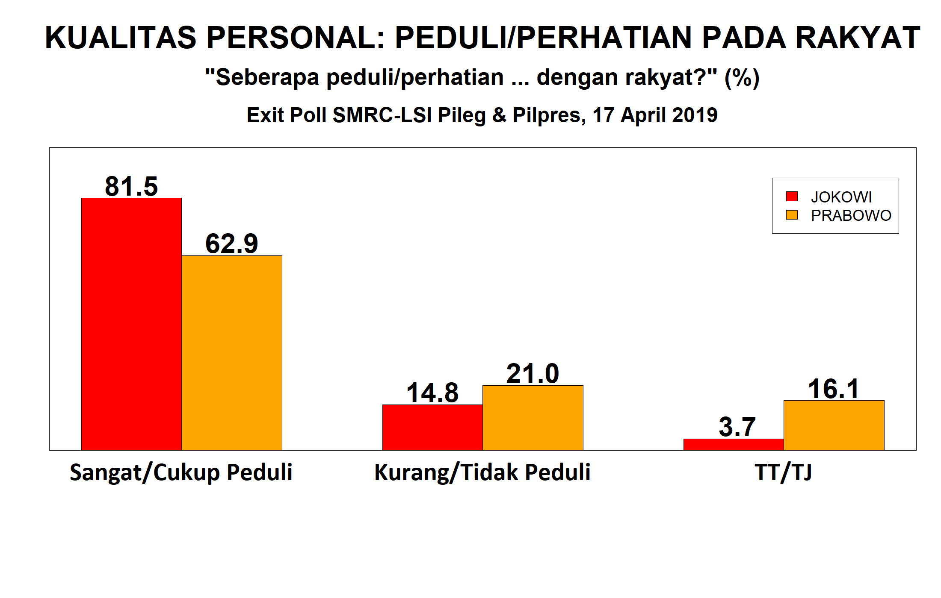
Jokowi (81.5%) dinilai unggul atas Prabowo (62.9%) dalam hal “peduli/perhatian pada rakyat”.
Exit Poll 17 April 2019

Slide 27
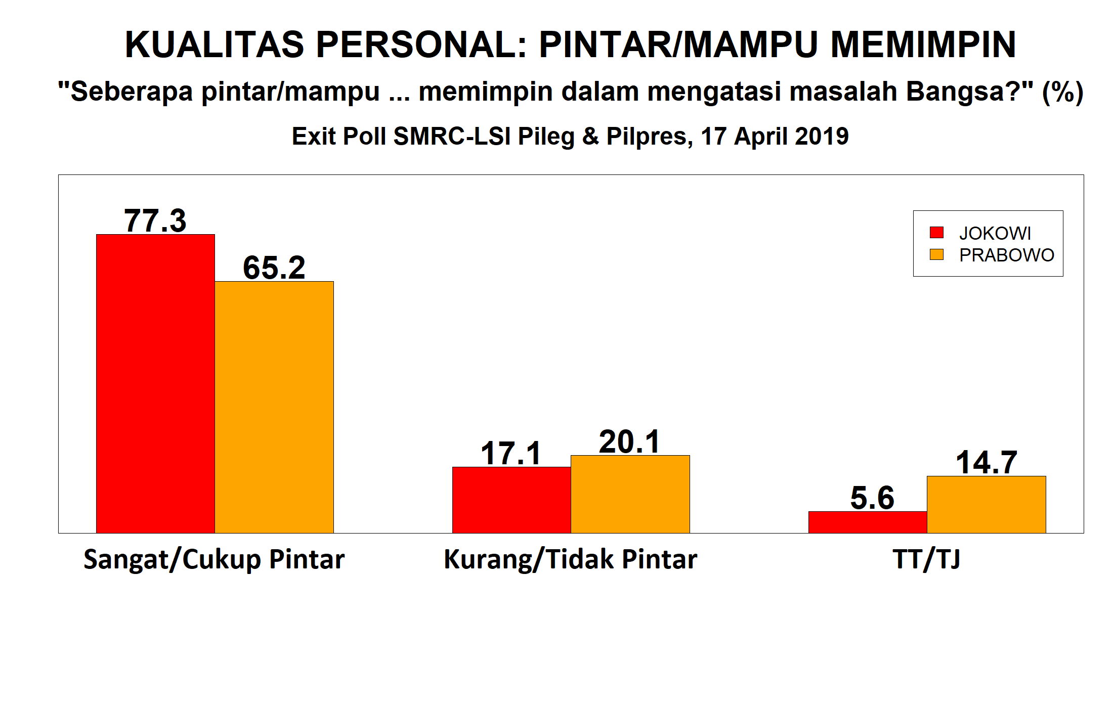
Jokowi (77.3%) dinilai unggul atas Prabowo (65.2%) dalam hal “mampu memimpin mengatasi masalah bangsa”.
Exit Poll 17 April 2019

Slide 28
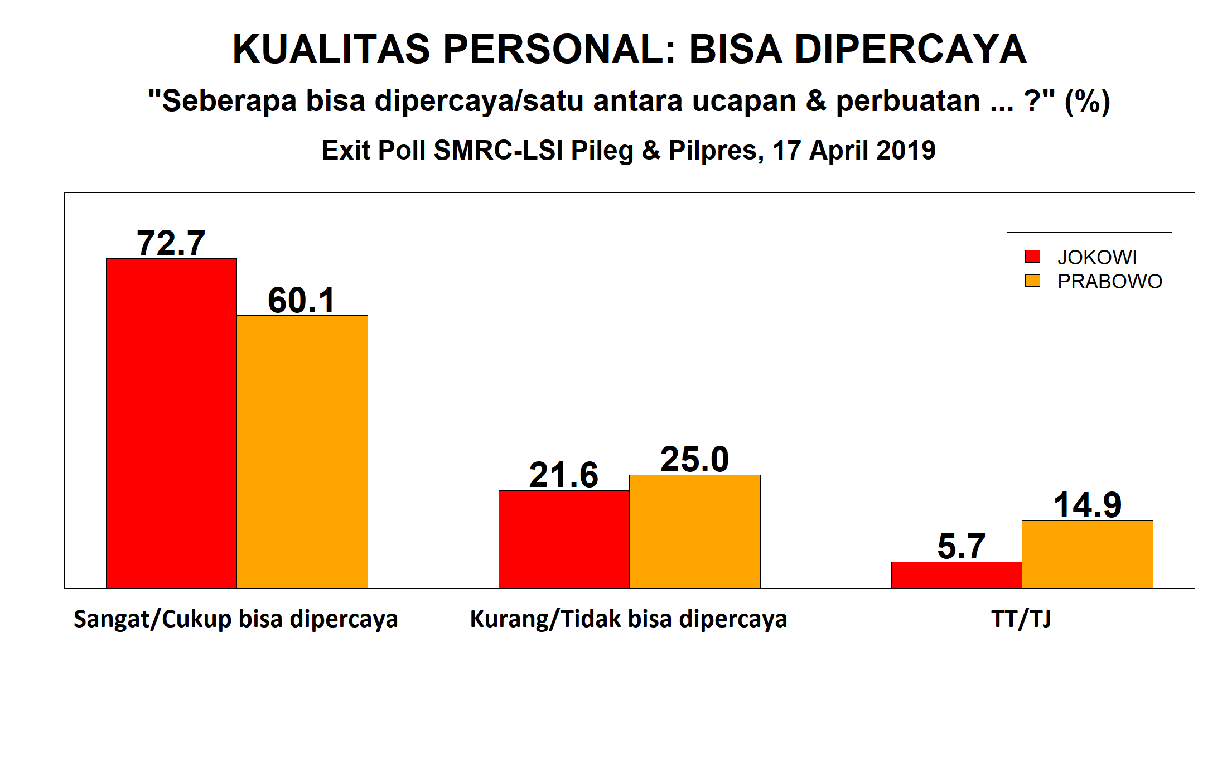
Jokowi (72.7%) dinilai unggul atas Prabowo (60.1%) dalam hal “bisa dipercaya”.
Exit Poll 17 April 2019

Slide 29
SOSIALISASI CAPRES

Slide 30
Sosialisasi di TV
Dalam sebulan terakhir, iklan pasangan capres-cawapres mana yang paling sering Ibu/Bapak lihat di TV? [HANYA SATU JAWABAN] (%)
Sebanyak 56.3% warga mengaku paling sering melihat Joko Widodo – Ma’ruf Amin di tv, sementara Prabowo-Sandi 26.4%. Yang tidak tahu/tidak menjawab 17.4% .
Exit Poll 17 April 2019

Slide 31
Sosialisasi di Internet/Media Sosial
Dalam sebulan terakhir, iklan pasangan capres-cawapres mana yang paling sering Ibu/Bapak baca lewat INTERNET ATAU MEDIA SOSIAL (whatsapp, facebook, youtube, instagram, twitter, line, situs berita online, dll)? [HANYA SATU JAWABAN] (%)
Sebanyak 37.7% warga mengaku paling sering membaca iklan Joko Widodo – Ma’ruf Amin di Internet/Media Sosial, sementara Prabowo-Sandi 29.4%. Yang tidak tahu/tidak menjawab 32.8%.
Exit Poll 17 April 2019

Slide 32
Sosialisasi di Spanduk/Stiker/Bendera/dll.
Dalam sebulan terakhir, spanduk/stiker/bendera/dll. pasangan capres-cawapres mana yang paling sering Ibu/Bapak lihat di sekitar sini? [HANYA SATU JAWABAN] (%)
Sebanyak 37.7% warga mengaku paling sering melihat Joko Widodo – Ma’ruf Amin di spanduk/stiker/bendera/dll., sementara Prabowo-Sandi 29.7%. Yang tidak tahu/tidak menjawab 17%.
Exit Poll 17 April 2019

Slide 33
Sosialisasi Timses
Dalam sebulan terakhir, orang dari pasangan capres-cawapres mana yang paling sering datang atau mengunjungi Ibu/Bapak? [HANYA SATU JAWABAN] (%)
Sebanyak 23.8% warga mengaku paling sering didatangi timses Joko Widodo – Ma’ruf Amin, sementara Prabowo-Sandi 13.4%. Yang tidak tahu/tidak menjawab 62.8%.
Exit Poll 17 April 2019

Slide 34
SOSIALISASI PARTAI

Slide 35
Sosialisasi di TV
Dalam sebulan terakhir, iklan partai apa yang paling sering Ibu/Bapak lihat di TV? [HANYA SATU JAWABAN] (%)
Perindo adalah partai yang iklannya paling sering dilihat di tv, 25%, kemudian PDIP 13.2%, Gerindra 10%, PSI 9.3%, Golkar 6.2%, Nasdem 5.8%, dan partai lain di bawah 5%. Ada 18.3% yang tidak tahu/tidak menjawab.
Exit Poll 17 April 2019

Slide 36
Sosialisasi di Internet/Media Sosial
Dalam sebulan terakhir, iklan partai apa yang paling sering Ibu/Bapak baca lewat INTERNET ATAU MEDIA SOSIAL (whatsapp, facebook, youtube, instagram, twitter, line, situs berita online, dll)? [HANYA SATU JAWABAN] (%)
PDIP adalah partai yang iklannya paling sering dibaca di internet/medsos, 13.3%, kemudian Gerindra 11.1%, Perindo 7.7% dan partai lain di bawah 5%. Ada 42.9% yang tidak tahu/tidak menjawab.
Exit Poll 17 April 2019

Slide 37
Sosialisasi di Spanduk/Stiker/Bendera/dll.
Dalam sebulan terakhir, spanduk/stiker/bendera/dll. partai mana yang paling sering Ibu/Bapak lihat di sekitar sini? [HANYA SATU JAWABAN] (%)
PDIP adalah partai yang paling sering dilihat di spanduk/stiker/bendera/dll., 25%, kemudian Golkar 11.4%, Gerindra 11.3%, PKB 7.7%, PKS 5.9%, Demokrat 5.4%, Nasdem 5.3%, dan partai lain di bawah 5%. Ada 16.3% yang tidak tahu/tidak menjawab.
Exit Poll 17 April 2019

Slide 38
Sosialisasi Timses
Dalam sebulan terakhir, orang dari partai mana yang paling sering datang atau mengunjungi Ibu/Bapak? [HANYA SATU JAWABAN] (%)
PDIP adalah partai yang timsesnya paling sering datang mengunjungi pemilih, 12.5%, kemudian Golkar 6.4%, Gerindra 6%, dan partai lain di bawah 5%. Ada 52.7% yang tidak tahu/tidak menjawab.
Exit Poll 17 April 2019

Slide 39
ISU NEGATIF PADA JOKOWI

Slide 40
Isu “Jokowi PKI”
Apakah Ibu/Bapak tahu atau pernah dengar kabar atau pendapat bahwa Joko Widodo (Jokowi) adalah orang Partai Komunis Indonesia (PKI) atau setidaknya terkait dengan PKI?
Jika tahu, Apakah Ibu/Bapak percaya dengan kabar atau pendapat tersebut? … (%)
Jika Ya…
Sekitar 44% pemilih tahu atau pernah dengar isu tentang Jokowi PKI. Dari yang tahu atau pernah dengar isu tersebut, yang percaya 19%, tidak percaya 69%, dan tidak menjawab 12%.
Exit Poll 17 April 2019

Slide 41
Isu “Jokowi Kaki Tangan RRC”
Apakah Ibu/Bapak tahu atau pernah dengar kabar atau pendapat bahwa Jokowi Widodo (Jokowi) adalah kaki tangan Negara Republik Rakyat China (RRC)?
Jika tahu, Apakah Ibu/Bapak percaya dengan kabar atau pendapat tersebut? … (%)
Jika Ya…
Sekitar 35% pemilih tahu atau pernah dengar isu bahwa Jokowi kaki tangan RRC. Dari yang tahu atau pernah dengar isu tersebut, yang percaya 33%, tidak percaya 56%, dan tidak menjawab 11%.
Exit Poll 17 April 2019

Slide 42
Isu “Jokowi Anti-Islam”
Apakah Ibu/Bapak tahu atau pernah dengar kabar atau pendapat bahwa Joko Widodo (Jokowi) anti Islam atau umat Islam?
Jika tahu, Apakah Ibu/Bapak percaya dengan kabar atau pendapat tersebut? … (%)
Jika Ya…
Sekitar 34% pemilih tahu atau pernah dengar isu bahwa Jokowi anti-Islam. Dari yang tahu atau pernah dengar isu tersebut, yang percaya 19%, tidak percaya 72%, dan tidak menjawab 9%.
Exit Poll 17 April 2019

Slide 43
Isu “Jokowi Otoriter”
Apakah Ibu/Bapak tahu atau pernah dengar kabar atau pendapat bahwa Presiden Joko Widodo (Jokowi) otoriter atau sewenang-wenang terhadap warga negara?
Jika tahu, Apakah Ibu/Bapak percaya dengan kabar atau pendapat tersebut? … (%)
Jika Ya…
Sekitar 25% pemilih tahu atau pernah dengar isu bahwa Jokowi otoriter. Dari yang tahu atau pernah dengar isu tersebut, yang percaya 29%, tidak percaya 64%, dan tidak menjawab 7%.
Exit Poll 17 April 2019

Slide 44
ISU NEGATIF PADA PRABOWO

Slide 45
Isu “Keluarga Prabowo Nonmuslim”
Apakah Ibu/Bapak tahu atau pernah dengar kabar atau pendapat bahwa Ibu, kakak dan adik Prabowo Subianto beragama Kristen/Katolik?
Jika tahu, Apakah Ibu/Bapak percaya dengan kabar atau pendapat tersebut? … (%)
Jika Ya…
Sekitar 37% pemilih tahu atau pernah dengar isu tentang keluarga Prabowo Nonmuslim. Dari yang tahu atau pernah dengar isu tersebut, yang percaya 71%, tidak percaya 18%, dan tidak menjawab 11%.
Exit Poll 17 April 2019

Slide 46
Isu “Prabowo Terlibat Penculikan Aktivis”
Apakah Ibu/Bapak tahu atau pernah dengar kabar atau pendapat bahwa Prabowo Subianto terlibat dalam peristiwa penculikan dan penghilangan paksa aktivis demokrasi pada tahun 1997-1998?
Jika tahu, Apakah Ibu/Bapak percaya dengan kabar atau pendapat tersebut? … (%)
Jika Ya…
Sekitar 38% pemilih tahu atau pernah dengar isu Prabowo terlibat penculikan aktivis demokrasi. Dari yang tahu atau pernah dengar isu tersebut, yang percaya 46%, tidak percaya 37%, dan tidak menjawab 17%.
Exit Poll 17 April 2019

Slide 47
Isu “Prabowo Dipecat dari Tentara”
Apakah Ibu/Bapak tahu atau pernah dengar kabar atau pendapat bahwa Prabowo Subianto diberhentikan dari Tentara ketika ia hampir di puncak jabatannya sebagai tentara, yakni Letnan Jendral, pada usia masih muda (47 tahun) pada 1998 karena terkait dengan penculikan sejumlah aktivis demokrasi itu?
Jika tahu, Apakah Ibu/Bapak percaya dengan kabar atau pendapat tersebut? … (%)
Jika Ya…
Sekitar 39% pemilih tahu atau pernah dengar isu Prabowo dipecat dari tentara. Dari yang tahu atau pernah dengar isu tersebut, yang percaya 59%, tidak percaya 28%, dan tidak menjawab 13%.
Exit Poll 17 April 2019

Slide 48
Isu “Prabowo Temperamental”
Apakah Ibu/Bapak tahu atau pernah dengar kabar atau pendapat bahwa Prabowo Subianto orangnya temperamental, mudah emosional, atau tidak stabil mentalnya?
Jika tahu, Apakah Ibu/Bapak percaya dengan kabar atau pendapat tersebut? … (%)
Jika Ya…
Sekitar 47% pemilih tahu atau pernah dengar isu Prabowo bersifat temperamental. Dari yang tahu atau pernah dengar isu tersebut, yang percaya 74%, tidak percaya 20%, dan tidak menjawab 6%.
Exit Poll 17 April 2019

Slide 49
BREAKDOWN PILIHAN KEPADA
CALON PRESIDEN DAN PARTAI POLITIK

Slide 50
Pilihan kepada Pasangan Capres Menurut Demografi
Jokowi-Amin unggul atas Prabowo-Sandi di setiap segmen gender, desa-kota, dan kelompok umur.
KET: analisis data dibobot hasil quick count pilpres.
Exit Poll 17 April 2019

Slide 51
Pilihan kepada Pasangan Capres Menurut Demografi
Jokowi-Amin unggul pada kelompok pemilih berpendidikan SLTA ke bawah, etnis Jawa, dan Nonmuslim. Prabowo-Sandi unggul pada kelompok pemilih berpendidikan tinggi, etnis luar jawa, dan relatif seimbang dengan Jokowi-Amin pada pemilih Muslim.
KET: analisis data dibobot hasil quick count pilpres
Exit Poll 17 April 2019

Slide 52
Pilihan kepada Pasangan Capres Menurut Pilihan Partai
Jokowi-Amin unggul pada massa pemilih PKB, PDIP, Golkar, NasDem, PPP. Prabowo-Sandi unggul pada massa pemilih Gerindra, PKS, PAN, dan Demokrat.
KET: analisis data dibobot hasil quick count pilpres
Exit Poll 17 April 2019

Slide 53
Pilihan kepada Partai Politik Menurut Demografi
KET: analisis data dibobot hasil quick count pileg
Exit Poll 17 April 2019

Slide 54
KESIMPULAN

Slide 55
Kesimpulan
Pelaksanaan pemilu dan pilpres 2019 dinilai sangat positif oleh pemilih pada umumnya.
Hampir semua pemilih menilai pemilu dan pilpres telah berjalan dengan sangat atau cukup jurdil (94%), dan merasa sangat atau cukup puas dengan pelaksanaan pemilu dan pilpres (92.9%).
Mayoritas pemilih optimistis bahwa hasil pilpres (94.4%) dan pemilu anggota DPR (79.6%) bisa membuat negara kita semakin baik ke depan.
Exit Poll 17 April 2019

Slide 56
Kesimpulan
Hasil exitpoll menunjukkan pasangan Jokowi-Amin mendapat dukungan sekitar 55%, unggul atas pasangan Prabowo-Sandi 45%.
Keunggulan Jokowi atas Prabowo ini konsisten dengan sejumlah faktor berikut:
  Kualitas personal Jokowi (empati, integritas, kapabilitas) dinilai lebih positif dari Prabowo.
  Pemilih umumnya merasa puas dengan kinerja Jokowi sebagai presiden (67.6%), dan lebih banyak merasa kondisi ekonomi lebih baik (51%) dibanding yang merasa menjadi lebih buruk (22%).
  Jokowi unggul atas Prabowo dalam sosialisasi di berbagai media (tv, internet, atribut luar ruang, kunjungan tim sukses).
Exit Poll 17 April 2019

Slide 57
Kesimpulan
Ada variasi dukungan kepada calon presiden menurut demografi, khususnya pendidikan, etnisitas dan agama.
Jokowi unggul pada kelompok pemilih berpendidikan SLTA ke bawah, etnis Jawa, dan berlatar belakang agama Nonmuslim. Sebaliknya Prabowo unggul pada kelompok pemilih berpendidikan tinggi, dan etnis luar Jawa.
Pada kelompok pemilih Muslim, dukungan untuk Jokowi dan Prabowo tidak berbeda signifikan.
Variasi dukungan kepada calon presiden juga terlihat dari sisi pemilih partai.
Jokowi unggul pada massa pemilih partai-partai pengusungnya, khususnya pada massa pemilih PDIP (94%). Begitu juga Prabowo, ia unggul pada massa pemilih partai pengusungnya, khususnya massa pemilih PKS (89%) dan Gerindra (88%).
Exit Poll 17 April 2019

Slide 58
Kesimpulan
Dalam pilihan terhadap partai, PDIP mendapat dukungan terbanyak dengan suara sekitar 19.5%, disusul Gerindra 12.6%, Golkar 12.1%. Partai-partai lain mendapat dukungan di bawah 10%.
Dukungan pada partai politik bervariasi menurut demografi, khususnya dari sisi agama.
Meskipun unggul di berbagai lapisan demografi, dukungan kepada PDIP dari pemilih Nonmuslim (48.4%) lebih kuat dibanding dari pemilih Muslim (15.9%).
Sementara itu dukungan untuk partai-partai berbasis massa Islam (PKS, PAN, PKB, PPP, PBB) lebih banyak datang dari pemilih Muslim, dan hampir tidak mendapat dukungan dari pemilih Nonmuslim.
Exit Poll 17 April 2019

Slide 59
Kesimpulan
Berbagai isu negatif tentang kedua calon presiden banyak tersebar kepada pemilih, dan beberapa di antaranya tergolong kabar bohong (hoax): Jokowi PKI (44%), kaki tangan RRC (35%), dan anti-Islam (34%).
Dari yang terpapar oleh hoax tersebut, ternyata cukup banyak yang mempercayainya.
Besarnya penyebaran hoax ini harus menjadi perhatian bagi seluruh stake holder pemilu. Harus ada upaya untuk terus menekannya agar pemilu kita kedepan menjadi lebih berkualitas.
Exit Poll 17 April 2019

Slide 60
TERIMA KASIH

